Slide 1
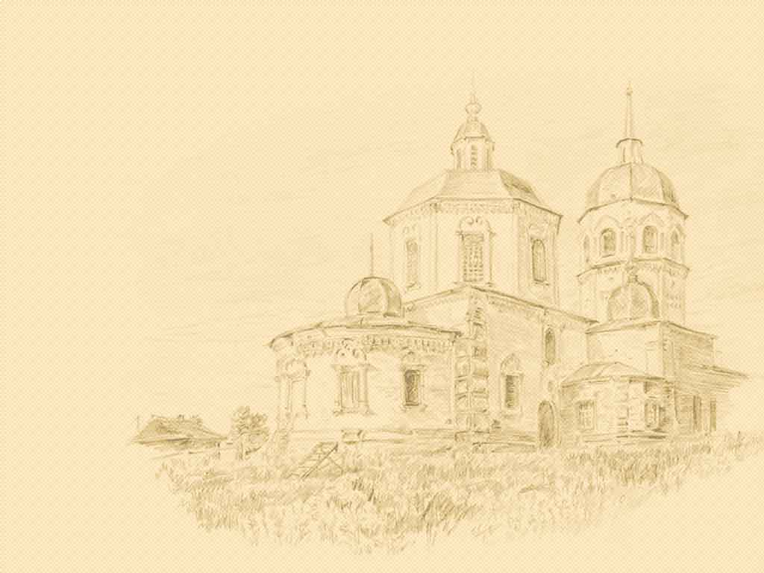
Свобода совести, ее реализация в учреждениях, исполняющих наказания

Slide 2
План
1. Понятие права на свободу совести
2. Нормативно-правовое регулирование реализации права свободы совести и вероисповедания осужденных

Slide 3
Вопрос 1. Понятие
права на свободу
совести

Slide 4
Результаты опроса граждан об отношении к религии

Slide 5
Распределение осужденных в зависимости от исповедуемой религии (по материалам специальной переписи осужденных 2009 г.)

Slide 6
Результаты исследований по вопросу религиозной принадлежности осужденных (2012 год)

Slide 7
«Перечисление в Конституции Российской Федера­ции основных прав и свобод не должно толковаться как от­рицание или умаление других общепризнанных прав и свобод человека и гражданина»
(ч. 1 ст. 55 Конституции РФ)

Slide 8
Право на свободу
по времени возникновения относится к первому поколению прав человека;
- по содержанию относится к личным правам и свободам.

Slide 9
Свобода совести
веротерпимость
свобода вероисповедания
свобода вероисповедания + свобода атеизма

Slide 10
Свобода совести (М.В. Баглай) –
право человека как ве­рить в Бога в соответствии с учением той или иной свободно выбранной им религии, так и быть атеистом, т. е. не верить в Бога.
Свобода вероисповедания -
право человека на вы­бор религиозного учения и беспрепятственное отправление культов и обрядов в соответствии с этим учением.

Slide 11
Свобода совести
свобода морально-
этических воззрений
человека
внутренняя (духов­ная)
возможность личности
выбрать себе подобный
идеал и по­клоняться ему

Slide 12
Свобода вероисповедания –
возможность верить в существование такого идеала не в виде ко­го-то из окружающих, а в виде необычного (божественного) суще­ства не только самого честного, справедливого, гуманного, но и думающего о нравственной чистоте каждого из нас, помогающего нам выбрать истинный путь, удерживающего от плохих поступ­ков, настраивающего на помощь ближнему

Slide 13
Свобода совести
(теоретико-правовая модель)
в объективном смысле;
в субъективном смысле.

Slide 14
Свобода совести
(теоретико-правовая модель)
в объективном смысле;
в субъективном смысле.

Slide 15
Элементы свободы совести:
право исповедовать любую религию;
право совершения религиозных обрядов;
право менять религию;
право не исповедовать никакой религии;
право пропаганды религии;
право вести атеистическую пропаганду;
право на религиозную благотворительную деятельность;
право на религиозное образование;
право на религиозную культурно-просветительскую деятельность;
равенство перед законом всех граждан, независимо от их отношения к религии

Slide 16
Право на свободу совести и вероисповедания - неотъемлемое конституционное право каждого человека следовать своим морально-нравственным убеждениям по вопросам определения своего отношения к религиозным и иным духовным ценностям не нарушая права других индивидуумов, гарантированное и обеспечиваемое государством.

Slide 17
Принципы реализации осужденными прав на свободу совести и свободу вероисповедания
законности
добровольности
доступности
приоритетности правил внутреннего распорядка ИУ над реализацией осужденными права на свободу совести и вероисповедания

Slide 18
Вопрос 2. Нормативно-
правовое регулирование
реализации права
свободы совести и
вероисповедания
осужденных

Slide 19
Уровни нормативно-правового регулирования права свободы совести и вероисповедания осужденных:
Международный
Национальный
Ведомственный

Slide 20
Спасибо за внимание!

